Slide 1
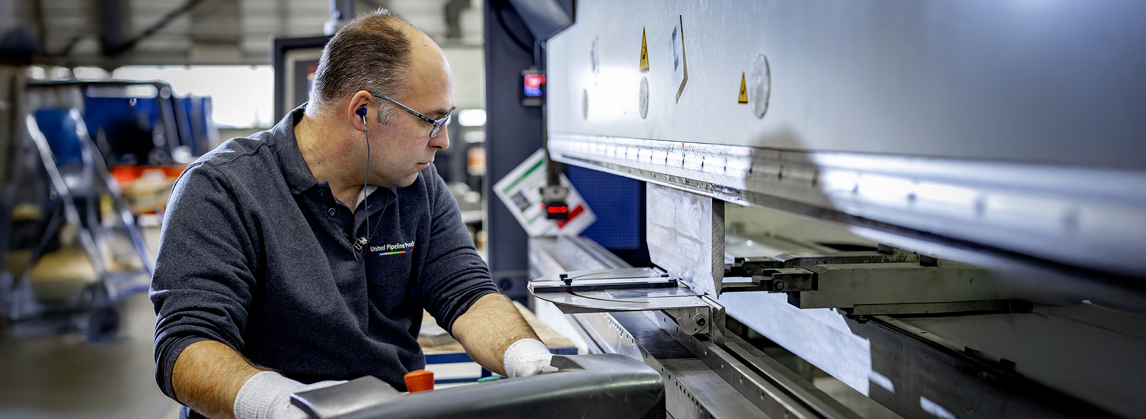
Toolbox Machineveiligheid: Pers
Bedrijfsnaam en datum

Slide 2

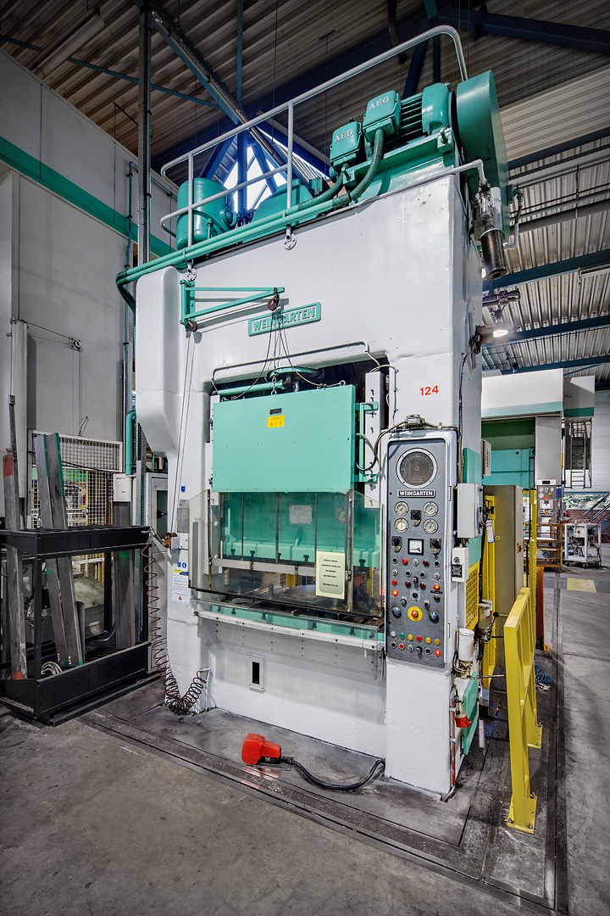
Inhoud
Werk veilig en gezond | Machineveiligheid: Pers
Waarom Machineveiligheid?
Ongevallen top 3
Veilige machine
Wat kun je zelf doen?

Slide 3
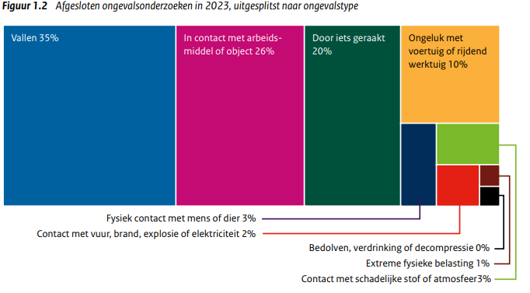
Werk veilig en gezond | Machineveiligheid: Metaalzaag
Waarom Machineveiligheid?
Afgesloten ongevalsonderzoeken in 2023, opgesplitst naar ongevalstype.
Groot aandeel in het aantal gemelde arbeidsongevallen.
In contact met arbeidsmiddel of object 26%
Bron: Monitor Arbeidsongevallen 2023 – Nederlandse Arbeidsinspectie
Notes:
https://www.nlarbeidsinspectie.nl/publicaties/rapporten/2024/08/26/monitor-arbeidsongevallen-2023
Het ongevalstype ‘In contact met arbeidsmiddel of object’ komt vaak voor in de sector Industrie (42% van de ongevallen in die sector). Hierbij gaat het in het merendeel van de gevallen om ongevallen waarbij het slachtoffer in contact kwam met bewegende delen van een machine (69%).

Slide 4
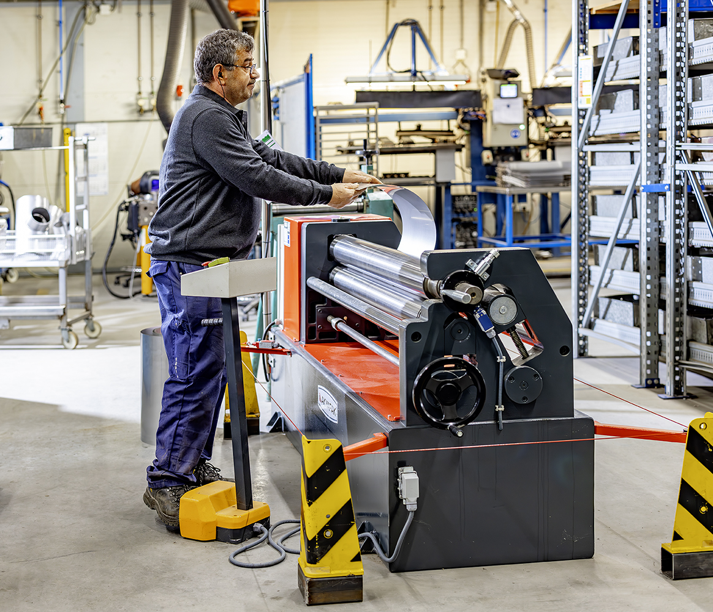
Afscherming ontbreekt
Werk veilig en gezond | Machineveiligheid: Pers
Waarom Machineveiligheid?
Oorzaak contact met bewegende delen:
Afscherming ontbreekt, maar onvoldoende effectief
Afscherming verwijderd
Verkeerde bediening

Slide 5
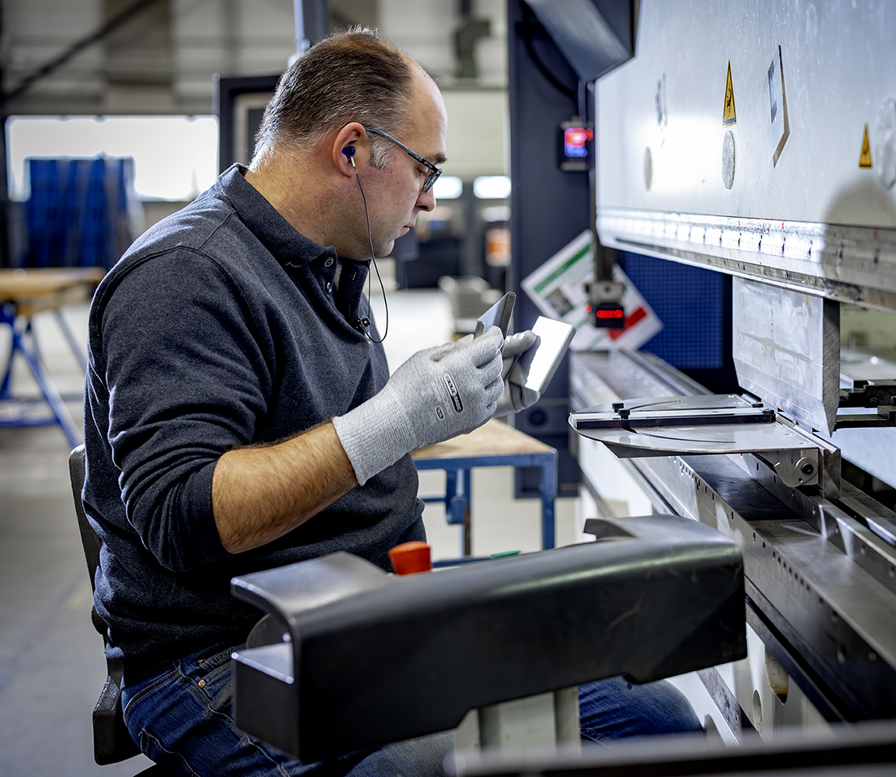
Nagrijpen.
Werk veilig en gezond | Machineveiligheid: Pers
Ongevallen pers: top 3
Nakomen van de pers.
Het niet goed vastklemmen van het product.
Ernstig en blijvend letsel:
Amputatie en breuken van vingers of vingertoppen met functieverlies als gevolg.

Slide 6
Gesloten stempel zonder mogelijk knelgevaar door bewegende pers.
Werk veilig en gezond | Machineveiligheid: Pers
Veilige machine
Half gesloten stempel/brievenbusopening (opening inclusief werkstuk kleiner dan 6 mm).
Koppelscherm met bewegend voorscherm en vaste zijkanten.
Vaste afscherming en automatische in- en uitvoer van materiaal.
Lichtschermbeveiliging (alleen bij pers met wrijvingskoppeling toegestaan).
Tweehandenbediening (alleen bij pers met wrijvingskoppeling toegestaan).
Een vliegwielafscherming.

Slide 7
Check of de stekkers, kabels en aansluitingen onbeschadigd zijn.
Werk veilig en gezond | Machineveiligheid: Pers
Veilige machine
Check of de aandrijftechniek onbeschadigd is.
Check of de noodstop onmiddellijk bereikbaar is tijdens gebruik.
Check of het vliegwiel afgeschermd is.

Slide 8
Zorg voor een schone en nette werkomgeving.
Werk veilig en gezond | Machineveiligheid: Pers
Veilige bediening
Controleer de remwerking elke dag.
Test de noodknop.
Overbrug beveiligingen nooit.
Ontbreken beveiligingen of zijn ze overbrugd, bespreek dit met je leidinggevende.
Start niet met werken als je twijfel hebt over de veiligheid van de machine, bespreek dit met je leidinggevende.

Slide 9

Werk veilig en gezond | Machineveiligheid: Pers
Vragen?
info@5xbeter.nl | www.5xbeter.nl

Slide 10
Werk veilig en gezond | Machineveiligheid: Pers
Hulp nodig?
Bespreek het met je leidinggevende of neem contact op met de preventiemedewerker.
Raadpleeg een Verbetercoach van 5xbeter: www.5xbeter.nl
Of bel de GRATIS Verbeterlijn: 0800 – 55 55 005
info@5xbeter.nl | www.5xbeter.nl

